Slide 1

LẬP TRÌNH HƯỚNG ĐỐI TƯỢNG
(OBJECT-ORIENTED PROGRAMMING)
Chương 2: Ngôn ngữ lập trình C#
GVGD: ThS. NGUYỄN MINH TÂN
HỌC KỲ 1 – 2023 - 2024
KHÓA: K28IT

Slide 2
Nội dung
Đặc điểm của ngôn ngữ C#
Cấu trúc chương trình C#
Nhập xuất với console
Kiểu dữ liệu trong C#
Cách truyền tham số cho hàm
Các cấu trúc lựa chọn, cấu trúc lặp

Slide 3

Đặc điểm của ngôn ngữ C#
Ngôn ngữ lập trình “thuần” hướng đối tượng
70% Java, 10% C++, 5% Visual Basic, 15% mới
Trình biên dịch C# là một trong những trình biên dịch hiệu quả nhất trong dòng sản phẩm .NET.
Notes:
Ngôn ngữ ra đời cùng với .NET
Kết hợp C++ và Java
Hướng đối tượng
Hướng thành phần

Slide 4
Đặc điểm của ngôn ngữ C#
Ngôn ngữ ra đời cùng với .NET
Kết hợp C++ và Java
Hướng đối tượng
Hướng thành phần
Có từ khóa khai báo dành cho thuộc tính (property)
Hỗ trợ khái niệm interface (tương tự java)
Cơ chế tự động dọn rác (tương tự java)
Lớp Object là cha của tất cả các lớp
Mọi lớp đều dẫn xuất từ Object

Slide 5
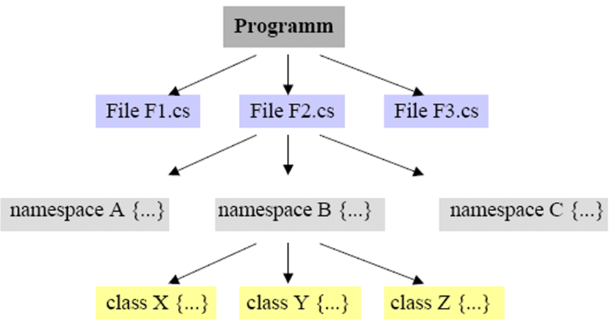
Cấu trúc chương trình C#

Slide 6
Cấu trúc chương trình C#
using <namespace sử dụng>
namespace <Tên Namespace>
{
[Khóa truy xuất] class <Tên lớp>
{
public static void Main(){
//…
}
// thành viên khác …
}
// lớp khác …
}
*.cs

Slide 7
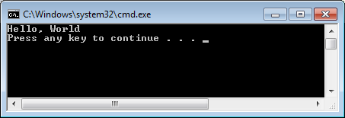
Ví dụ C#
using System;
namespace ViDu1
{
class Program
{
static void Main(string[] args)
{
Console.WriteLine("Hello, World");
}
}
}
Notes:
Để biên dịch từng Class, có thể sử dụng tập tin csc.exe trong cửa sổ Command Prompt với khai báo như sau: D:\csc CSharp\ Hello.cs

Slide 8
Namespace
Namespace cung cấp cách tổ chức quan hệ giữa các lớp và các kiểu khác.
Namespace là cách mà .NET tránh né việc các tên lớp, tên biến, tên hàm trùng nhau giữa các lớp.
Tránh xung đột tên
Cho phép lồng nhau
Truy cập đầy đủ qua tên
.NET đề nghị tất cả kiểu do người dùng định nghĩa phải nằm trong một namespace
Notes:
Từ khoá using giúp giảm việc phải gõ những namespace trước các hàm hành vi hoặc thuộc tính

Slide 9
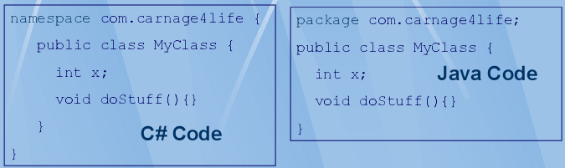
Namespace
Từ khoá using giúp giảm việc phải gõ những namespace trước các hàm hành vi hoặc thuộc tính
using Wrox.ProCSharp;
Ta có thể gán bí danh cho namespace
Cú pháp: using alias = NamespaceName;

Slide 10
Namespace
01 /* Chương trình cơ bản của C#*/
02 class Hello{
03 static void Main(string[] args)
04 {
05 System.Console.WriteLine(“Hello C Sharp”);
06 System.Console.ReadLine();
07 }
08 }

Slide 11
Namespace
01 /* Chương trình cơ bản của C#*/
02 using System;
03 class Hello{
04 static void Main(string[] args){
05 Console.WriteLine(“Hello C Sharp”);
06 Console.ReadLine();
07 }
08 }

Slide 12
Namespace
01 /* Chương trình cơ bản của C#*/
02 using Con=System.Console;
03 class Hello{
04 static void Main(string[] args){
05 Con.WriteLine(“Hello C Sharp”);
06 Con.ReadLine();
07 }
08 }

Slide 13
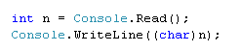
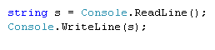
Console I/O
Để đọc ký tự văn bản từ cửa sổ console
Console.Read() giá trị trả về là int
Console.ReadLine() giá trị trả về là string
Để xuất chuỗi ký tự
Console.Write() / Console.WriteLine()

Slide 14
Console I/O – Ví dụ 1
public static void Main() {
int a = 1509; int b = 744; int c = a + b;
Console.Write("The sum of ");
Console.Write(a);
Console.Write(" and ") ;
Console.Write(b);
Console.Write(" equals ");
Console.WriteLine(c);
Console.WriteLine("The sum of " + a + " and " + b + "="+c) ;
Console.WriteLine("{0}+{1}={2}", a, b, c);
Console.ReadLine();
}

Slide 15
Console I/O – Ví dụ 2
Console.WriteLine("Standard Numeric Format Specifiers");
Console.WriteLine(
"(C) Currency: . . . . . . . . {0:C}\n" +
"(D) Decimal:. . . . . . . . . {0:D}\n" +
"(E) Scientific: . . . . . . . {1:E}\n" +
"(F) Fixed point:. . . . . . . {1:F}\n" +
"(G) General:. . . . . . . . . {0:G}\n" +
"(N) Number: . . . . . . . . . {0:N}\n" +
"(P) Percent:. . . . . . . . . {1:P}\n" +
"(R) Round-trip: . . . . . . . {1:R}\n" +
"(X) Hexadecimal:. . . . . . . {0:X}\n",
-123, -123.45f);

Slide 16
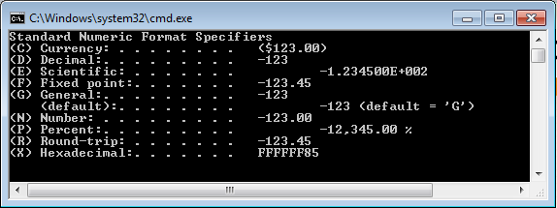
Console I/O – Ví dụ 2

Slide 17
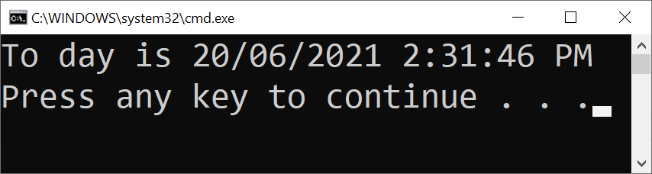
Console I/O – Ví dụ 3
using System;
namespace ViDuDemo01
{
class Program
{
static void Main(string[] args)
{
DateTime thisday = DateTime.Now;
Console.WriteLine("To day is {0}", thisday);
}
}
}

Slide 18
Console I/O – Ví dụ 4
Console.WriteLine("Standard DateTime Format Specifiers");
Console.WriteLine(
"(d) Short date: . . . . . . . {0:d}\n" +
"(D) Long date:. . . . . . . . {0:D}\n" +
"(t) Short time: . . . . . . . {0:t}\n" +
"(T) Long time:. . . . . . . . {0:T}\n" +
"(f) Full date/short time: . . {0:f}\n" +
"(F) Full date/long time:. . . {0:F}\n" +
"(g) General date/short time:. {0:g}\n" +
"(G) General date/long time: . {0:G}\n" +
" (default):. . . . . . . . {0} (default = 'G')\n" +
"(M) Month:. . . . . . . . . . {0:M}\n" +
"(R) RFC1123:. . . . . . . . . {0:R}\n" +
"(s) Sortable: . . . . . . . . {0:s}\n" +
"(u) Universal sortable: . . . {0:u} (invariant)\n" +
"(U) Universal sortable: . . . {0:U}\n" +
"(Y) Year: . . . . . . . . . . {0:Y}\n",
thisDate);

Slide 19
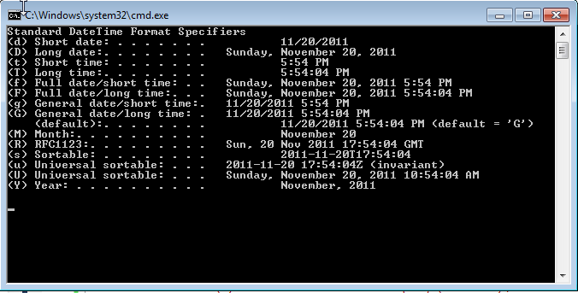
Console I/O – Ví dụ 4

Slide 20
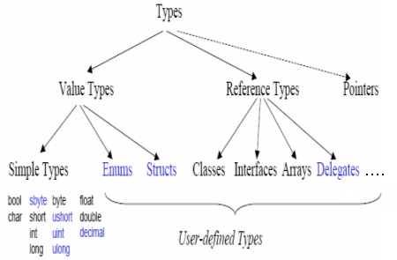
Kiểu dữ liệu trong C#

Slide 21
Phân loại kiểu dữ liệu
Phân loại theo cách thức lưu trữ dữ liệu
Data type
Value type
Reference
type
int num;
long count;
Object obj = new Object();
String str = “reference type”;

Slide 22
Value Type
Chứa giá trị trực tiếp
Không thể null
Phải chứa giá trị xác định
Bao gồm
Primitive type
double, char, int, float,…
Enum
struct
int i = 59;
double x = 7.83;
int a = i;
i
59
x
7.83
a
59

Slide 23
Reference Type
Tham chiếu đến nơi chứa dữ liệu
Có thể null
null: không chỉ tới bất kỳ đâu
Bao gồm
Class
string, object
Interface
Array
Delegate
string s1 = "Hello";
string s2 = "Bye";
string s3;
s3 = s1;
s1
"Hello"
s3
s2
"Bye"

Slide 24
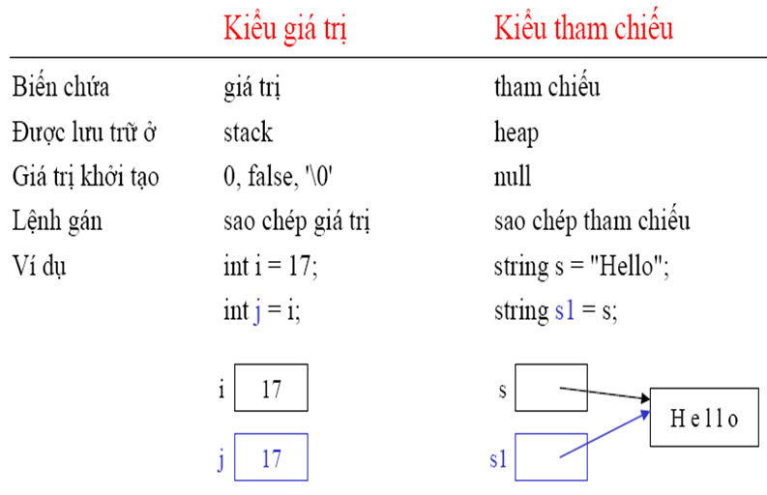
Value Type vs Reference Type

Slide 25
Kiểu dữ liệu định sẵn
Kiểu C# | Số byte | Kiểu .NET | Mô tả
byte | 1 | Byte | Số nguyên dương không dấu từ 0-255
char | 2 | Char | Kí tự Unicode
bool | 1 | Boolean | Giá trị logic true/ false
sbyte | 1 | Sbyte | Số nguyên có dấu ( từ -128 đến 127)
short | 2 | Int16 | Số nguyên có dấu giá trị từ -32768 đến 32767
ushort | 2 | UInt16 | Số nguyên không dấu 0 – 65.535

Slide 26
Kiểu dữ liệu định sẵn
Kiểu C# | Số byte | Kiểu .NET | Mô tả
int | 4 | Int32 | Số nguyên có dấu - 2.147.483.648 đến 2.147.483.647
uint | 4 | Uint32 | Số nguyên không dấu 0 – 4.294.967.295
float | 4 | Single | Kiểu dấu chấm động, 3,4E-38 đến 3,4E+38, với 7 chữ số có nghĩa..
double | 8 | Double | Kiểu dấu chấm động có độ chính xác gấp đôi 1,7E-308 đến 1,7E+308 với 15,16 chữ số có nghĩa.

Slide 27
Kiểu dữ liệu định sẵn
Kiểu C# | Số byte | Kiểu .NET | Mô tả
decimal | 8 | Decimal | Có độ chính xác đến 28 con số dùng trong tính toán tài chính phải có hậu tố “m” hay “M” theo sau giá trị
long | 8 | Int64 | Kiểu số nguyên có dấu -9.223.370.036.854.775.808 đến 9.223.372.036.854.775.807
ulong | 8 | Uint64 | Số nguyên không dấu từ 0 đến 0xffffffffffffffff

Slide 28
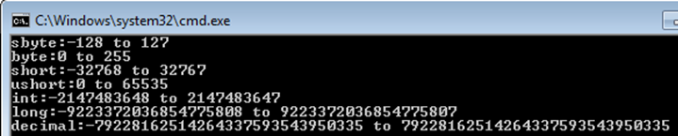
Kiểu dữ liệu định sẵn
Console.WriteLine("sbyte:{0} to {1} ",sbyte.MinValue,sbyte.MaxValue);
Console.WriteLine("byte:{0} to {1}", byte.MinValue, byte.MaxValue);
Console.WriteLine("short:{0} to {1}", short.MinValue, short.MaxValue);
Console.WriteLine("ushort:{0} to {1}", ushort.MinValue, ushort.MaxValue);
Console.WriteLine("int:{0} to {1}", int.MinValue, int.MaxValue);
Console.WriteLine("long:{0} to {1}", long.MinValue, long.MaxValue);
Console.WriteLine("decimal:{0} to {1}", decimal.MinValue, decimal.MaxValue);
Console.ReadLine();

Slide 29
Kiểu C#, Net Framework
Kiểu C# | Kiểu .NET Framework
bool | System.Boolean
byte | System.Byte
sbyte | System.SByte
char | System.Char
decimal | System.Decimal
double | System.Double
float | System.Single
int | System.Int32
Kiểu C# | Kiểu .NET Framework
uint | System.UInt32
long | System.Int64
ulong | System.UInt64
object | System.Object
short | System.Int16
ushort | System.UInt16
string | System.String

Slide 30
Hằng số trong C#
Constant
const int x = 5;
Readonly
readonly int x;
const:
Là một biến nhưng trị không thay đổi. Phải được gán giá trị khi khai báo.
readonly:
Không cần khởi tạo trước, khi gán giá trị thì sau đó không thay đổi được.

Slide 31
Chuyển đổi kiểu dữ liệu
Chuyển đổi dữ liệu là cho phép một biểu thức của kiểu dữ liệu này được xem xét như một kiểu dữ liệu khác.
Chuyển đổi có thể: ẩn – ngầm định (implicit) hay tường minh (explicit).
Ví dụ:
int a = 123;
long b = a; // từ int sang long
int c = (int) b; // từ long sang int

Slide 32
Implicit type cast
Do C# tự thực hiện
Không cần lập trình viên can thiệp
Xảy ra khi
Ép từ kiểu nhỏ qua kiểu lớn
Ép từ lớp dẫn xuất qua lớp cơ sở
int i = 59;
double x = i;
string s = "Hello";
object o = s;

Slide 33
Implicit type cast
From | To
sbyte | short, int, long, float, double, decimal
byte | short, ushort, int, uint, long, ulong, float, double, decimal
short | int, long, float, double, decimal
ushort | int, uint, long, ulong, float, double, decimal
int | long, float, double, decimal
uint | long, ulong, float, double, decimal
long, ulong | float, double, decimal
float | double
char | ushort, int, uint, long, ulong, float, double, decimal

Slide 34
Explicit type-cast
Do lập trình viên chỉ định
Xảy ra khi
Ép từ kiểu lớn qua kiểu nhỏ: Có thể mất giá trị
Ép từ lớp cơ sở qua lớp dẫn xuất
double x = 74.86;
int i = (int))x; // i = 74
string s = "Hello";
object o = s;
string s2 = (string)o;

Slide 35
Sử dụng lớp Convert
Thường dùng khi cần chuyển đổi giữa các kiểu không có liên hệ với nhau.
Convert.ToDataType(SourceValue)
Ví dụ: Chuyển từ chuỗi số sang số thực
string s1 = "56.8";
string s2 = "95";
double x = Convert.ToDouble(s1);// x = 56.8
int i = Convert.ToInt32(s2); // i = 95
byte j = Convert.ToByte(x); // j = 56
Notes:
Chuyển đổi kiểu dữ liệu Sử dụng lớp Convert

Slide 36
Sử dụng lớp Convert
Phương thức | Ý nghĩa
ToBoolean | Chuyển một giá trị sang giá trị Boolean
ToByte | Chuyển một giá trị sang giá trị số nguyên 8-bit không dấu
ToChar | Chuyển một giá trị sang giá trị ký tự unicode
ToDateTime | Chuyển một giá trị sang giá trị DateTime.
ToDecimal | Chuyển một giá trị sang giá trị Decimal.
ToDouble | Chuyển một giá trị sang giá trị số thực có độ chính xác gấp đôi 8 byte

Slide 37
Sử dụng lớp Convert
Phương thức | Ý nghĩa
ToInt16 | Chuyển một giá trị sang giá trị số nguyên 16-bit có dấu
ToInt32 | Chuyển một giá trị sang giá trị só nguyên 32-bit có dấu
ToInt64 | Chuyển một giá trị sang giá trị số nguyên 64-bit có dấu
ToSByte | Chuyển một giá trị sang giá trị số nguyên 8-bit có dấu
ToSingle | Chuyển một giá trị sang giá trị số thực có độ chính xác đơn
ToString | Chuyển một giá trị sang giá trị một chuỗi
ToUInt16 | Chuyển một giá trị sang giá trị số nguyên 16-bit không dấu
ToUInt32 | Chuyển một giá trị sang giá trị số nguyên 32-bit không dấu
ToUInt64 | Chuyển một giá trị sang giá trị số nguyên 64-bit không dấu

Slide 38
Kiểu tập hợp - Enum(eration)
enum Days {Sat, Sun, Mon, Tue, Wed, Thu, Fri};
…
Days d = Days.Mon;
…
switch (d) {
case Days.Tue: …
case Days.Wed: …
}
Rõ hơn cách dùng hằng truyền thống của C
const int Sat = 1;
…
const int Fri = 6;

Slide 39
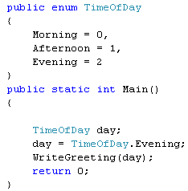
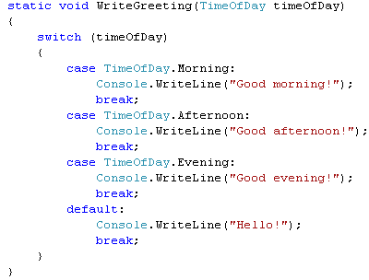
Kiểu tập hợp - Enum(eration)

Slide 40
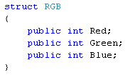
Kiểu cấu trúc - struct
struct: value type (class: reference type)
Dùng cho các đối tượng “nhỏ” như Point, Rectangle, Color,…
Notes:
Struct là một kiểu giá trị
Có thể có phương thức bên trong
Không thể thừa kế

Slide 41
Kiểu cấu trúc - struct
Không phải khởi tạo struct bằng từ khóa new
public struct MyPoint
{
public int x, y;
public MyPoint(int p1, int p2)
{
x = p1;
y = p2;
}
}
Notes:
Struct là một kiểu giá trị
Có thể có phương thức bên trong
Không thể thừa kế

Slide 42
Các nhóm toán tử trong C#
Nhóm toán tử | Toán tử
Toán học | + - * / %
Logic | & | ^ ! && || true false
Ghép chuỗi | +
Tăng, giảm | ++, --
Dịch bit | << >>
Quan hệ | == != < > <= >=
Gán | = += -= *= /= %= &= |= ^= <<= >>=
Chỉ số | [ ]
Ép kiểu | ( )
Indirection và Address | * -> [ ] &

Slide 43
Kiểu dữ liệu mảng
Mảng là một kiểu dữ liệu có cấu trúc do người lập trình định nghĩa. Biểu diễn một dãy các biến có cùng kiểu
Các mảng trong C# phát sinh từ lớp cơ sở System.Array
Mảng có thể chứa bất cứ kiểu nào mà C# định nghĩa, bao gồm các mảng đối tượng, các giao diện, hoặc các cấu trúc

Slide 44
Kiểu dữ liệu mảng
Khai báo biến mảng có hai cách như sau:
Khai báo và khởi tạo mảng
int[] yourarr = new int[ptu];
Khai báo sau đó khởi tạo mảng
int[] myarr;
myarr = new int[ptu];
Khai báo mảng với số phần tử cho trước và khởi tạo giá trị cho các phần tử của mảng:
int[] me = {1,2,3,4,5};
Notes:
float[] arr = {3.14f, 2.17f, 100};
float[] arr = new float [3] { 3.14f, 2.17f, 100 };
arr.length: số phần tử của mảng

Slide 45
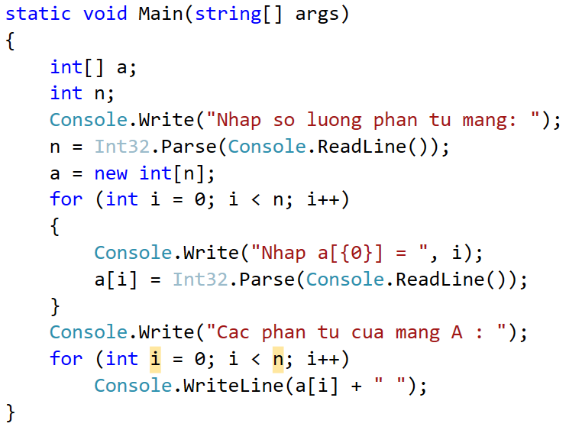
Mảng 1 chiều – Ví dụ
Notes:
float[] arr = {3.14f, 2.17f, 100};
float[] arr = new float [3] { 3.14f, 2.17f, 100 };
arr.length: số phần tử của mảng

Slide 46
Kiểu dữ liệu mảng
Khai báo mảng 2 chiều:
int [,] Mang2chieu;
Mang2chieu = new int[3,4]
Khai báo mảng của mảng:
int [][] M = new int[2][];
M[0] = new int[4];
M[1] = new int[30];
0
1
…
n-1
0
A_{m,n}
…
m-1

Slide 47
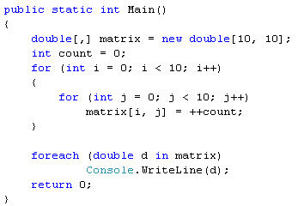
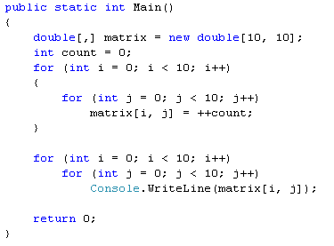
Mảng 2 chiều – Ví dụ
Truy cập tuần tự theo kiểu mảng 1 chiều
Truy cập theo dạng dòng cột qua chỉ mục i và j

Slide 48
Kiểu dữ liệu string
Kiểu string là 1 kiểu dữ liệu tham chiếu trong C#
System.String cung cấp các hàm tiện ích như: Concat(), CompareTo(), Copy(), Insert(), ToUpper(), ToLower(), Length, Replace(),…
Toán tử & là cách tốc ký thay cho Concat()
Có thể truy cập các ký tự riêng lẻ của 1 chuỗi dùng toán tử chỉ mục ([ ])
Các toán tử == và != được định nghĩa để so sánh các giá trị của các đối tượng chuỗi, chứ không phải là bộ nhớ mà chúng tham chiếu đến.
Notes:
Kiểu pointer được khai báo với dấu * ngay sau loại dữ liệu và trước tên biến cùng với từ khóa unsafe.

Slide 49
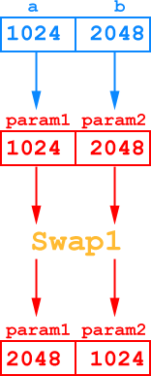
Truyền tham số cho hàm
Tham trị:
Tham số có giá trị không thay đổi trước và sau khi thực hiện phương thức
Tham biến:
Tham số có giá trị thay đổi trước và sau khi thực hiện phương thức, có thể đi sau các từ khóa: ref, out, params
Notes:
ref: tham số đi theo sau phải khởi tạo trước khi truyền vào phương thức
out: tham số không cần khởi tạo trước khi truyền vào phương thức
params: tham số nhận đối số mà số lượng đối số là biến, từ khóa này thường sử dụng tham số là mảng.

Slide 50
Truyền tham số ref
ref: tham số đi theo sau phải khởi tạo trước khi truyền vào phương thức
void MyMethod(){
int num1 = 7, num2 = 9;
Swap(ref num1, ref num2);
// num1 = 9, num2 = 7
}
void Swap(ref int x, ref int y){
int temp = x; x = y; y = temp;
}

Slide 51
Truyền tham số out
out: tham số không cần khởi tạo trước khi truyền vào phương thức
uninitialised
void MyMethod(){
int num1 = 7, num2;
Subtraction(num1, out num2);
// num1 = 7, num2 = 5
}
void Subtraction(int x, out int y){
y = x - 2;
// y must be assigned a value
}

Slide 52
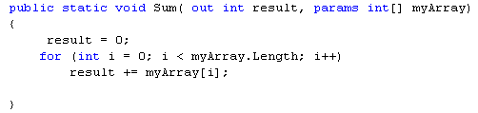
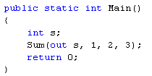
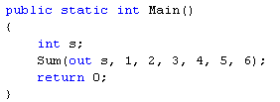
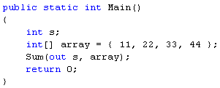
Truyền tham số params
Luôn khai báo ở cuối danh sách tham số
3 phần tử
6 phần tử
Mảng array
Notes:
params: tham số nhận đối số mà số lượng đối số là biến, từ khóa này thường sử dụng tham số là mảng.
Thay vì sử dụng khai báo biến thông thường ta có thể sử dụng từ khóa var để khai báo biến kiểu ngầm định. Một biến được khai báo bằng từ khóa này vẫn có kiểu cụ thể, chỉ khác là kiểu này trình biên dịch xác định từ giá trị được gán.
Ví dụ:
var int_variable = 6; //int_variable is compiled as an int
var string_variable = "Mony"; //string_variable is compiled as a string
var int_array = new[] { 0, 1, 2 }; //int_array is compiled as int[]

Slide 53
Cấu trúc lựa chọn
Phát biểu chọn (selection statement) trong C# bao gồm các phát biểu (if, if…else…, switch…case…).
if (<điều_kiện>)
{
<khối _lệnh1>;
}
else
{
<khối _lệnh2>;
}
if (<điều_kiện>)
{
<khối_lệnh>;
}

Slide 54
Cấu trúc lựa chọn
switch…case… là phát biểu điều khiển nhiều chọn lựa bằng cách truyền điều khiển đến phát biểu case bên trong.
switch (<biến>){
case <giátrị_1>:
<khối_lệnh_1>;
break;
….
case <giátrị_n>:
<khối_lệnh_n>;
break;
[default:
<khối lệnh default>;]
}

Slide 55
Cấu trúc lặp
Tương tự như C/C++: while, do while, for
while <điều kiện> {
// phần thân while
}
do {
// phần thân do while
} while <điều kiện>;
for( khởi tạo biến lặp; <điều kiện theo biến lặp>; thay đổi biến lặp) {
// phần thân for
}
Phải là giá trị bool: true, false

Slide 56
Cấu trúc lặp
Vòng lặp foreach … in
foreach (type identifier in expression)
statement
Vòng lặp foreach lặp lại một nhóm phát biểu cho mỗi phần tử trong mảng hay tập đối tượng.
Phát biểu dùng để duyệt qua tất cả các phần tử trong mảng hay tập đối tượng và thực thi một tập lệnh.

Slide 57
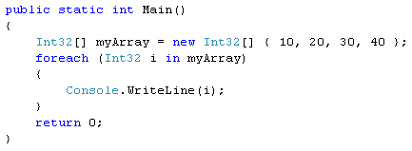
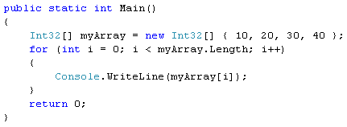
Cấu trúc lặp
foreach( typedata identifier in objectArray){
// thân foreach
}
=
Chỉ sử dụng biến i cho mỗi lần lặp
Sử dụng chỉ số mảng như bình thường

Slide 58
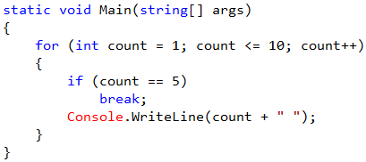
Phát biểu nhảy
Phát biểu nhảy sẽ được sử dụng khi chương trình muốn chuyển đổi điều khiển.
Phát biểu nhảy break
Notes:
break
Thoát khỏi vòng lặp, thoát rẽ nhánh
continue
Qua bước lặp kế
goto
Nhảy đến nhãn
Sử dụng goto case <expression>, trong switch

Slide 59
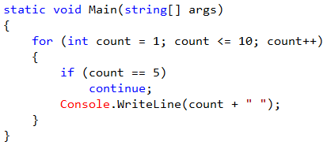
Phát biểu nhảy
Phát biểu nhảy continue

Slide 60
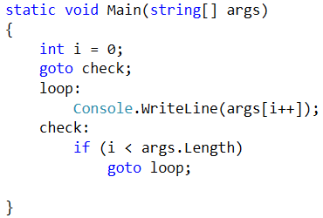
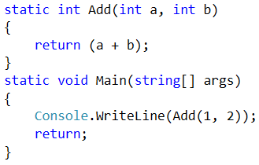
Phát biểu nhảy
Phát biểu nhảy goto, return

Slide 61
Bài tập nộp lần 1
Viết chương trình nhập vào 2 phân số, tính tổng, hiệu, tích, thương và xuất kết quả.
Viết chương trình cho phép nhập một dãy phân số. Cài đặt hàm tính tổng các phân số và tìm phân số lớn nhất.

Slide 62
Q & A

